Slide 1
TIẾNG VIỆT 1
Tập 1
Tuần 16
Tập viết: Sau bài 82, 83

Slide 2
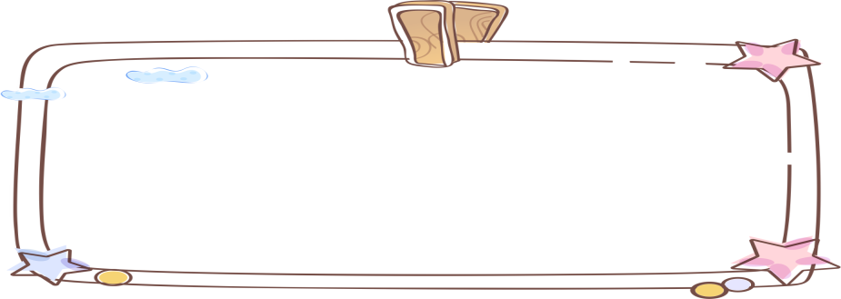
ĐỌC BÀI VIẾT
eng
yêng
xà beng
iêng
yểng
ec
chiêng
iêc
xe téc
xiếc

Slide 3
NHẬN XÉT BÀI VIẾT

Slide 4
VIẾT VỞ LUYỆN VIẾT

